Slide 1

0
２. 過去の災害と防災施設
さいがい
ぼうさい
しせつ
Notes:
●続いて、「過去の災害と防災施設」です。

Slide 2
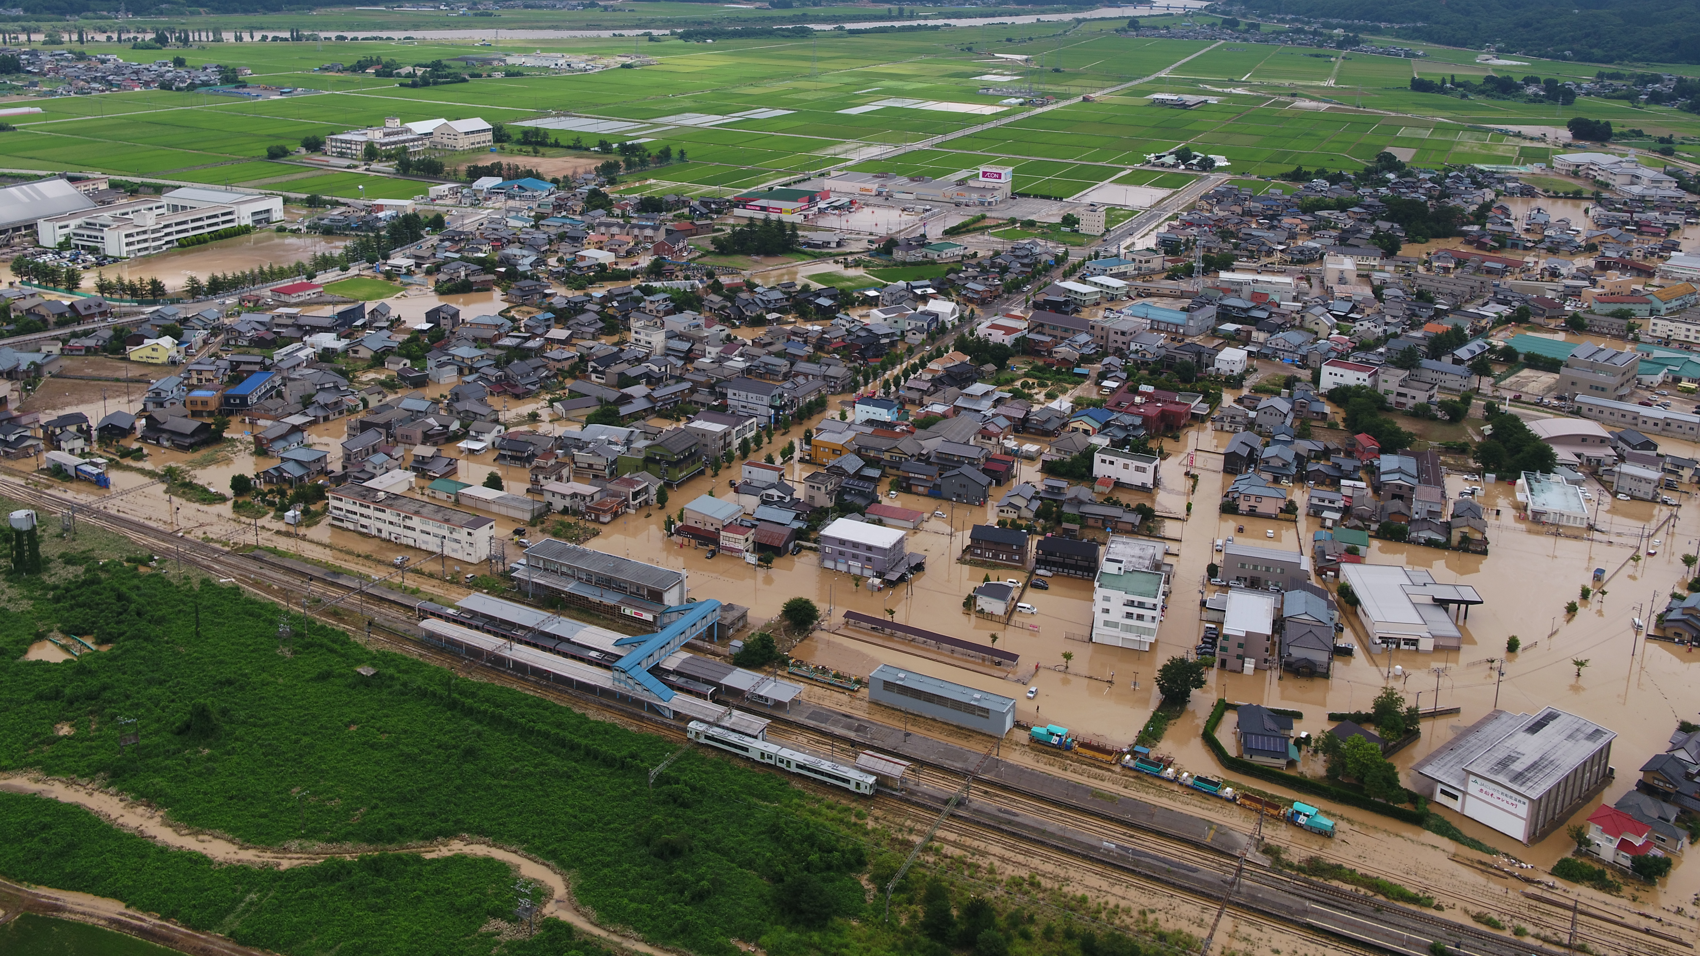
過去の災害：令和４年８月新潟県北部豪雨
村上市坂町駅周辺の浸水状況
授業を実施するエリアの内容を記載する
出典：エヌシーイー㈱
Notes:
●この写真は、令和４年８月３日からの大雨の被害の状況です。
●村上市の坂町雨量観測所では、最大時間降水量１５２ｍｍを観測する猛烈な雨が降りました。
その結果、坂町駅の南東側に広がる市街地や低地、国道７号を含む周辺道路の大規模な冠水・浸水被害が確認されています。

Slide 3
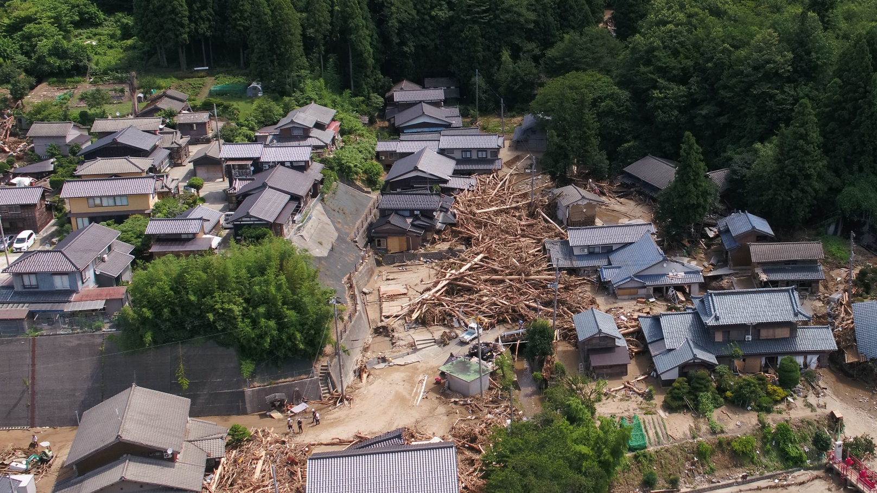
過去の災害：令和４年８月新潟県北部豪雨
2
村上市小岩内区の土石流
授業を実施するエリアの内容を記載する
出典：新潟県土木部
Notes:
●これは、同じく令和４年８月３日からの大雨によって発生した土石流における被害状況です。
●豪雨の影響で発生した土石流によって、住宅６棟が全壊するなどの甚大な被害を受けました。しかし、住民の迅速かつ適切な避難行動により、死者・行方不明者はゼロという奇跡的な避難を成し遂げた地域として知られています。
●このように新潟県内でも度々大きな災害が発生し、時によっては人が亡くなるような被害を受けてしまっています。

